Slide 1
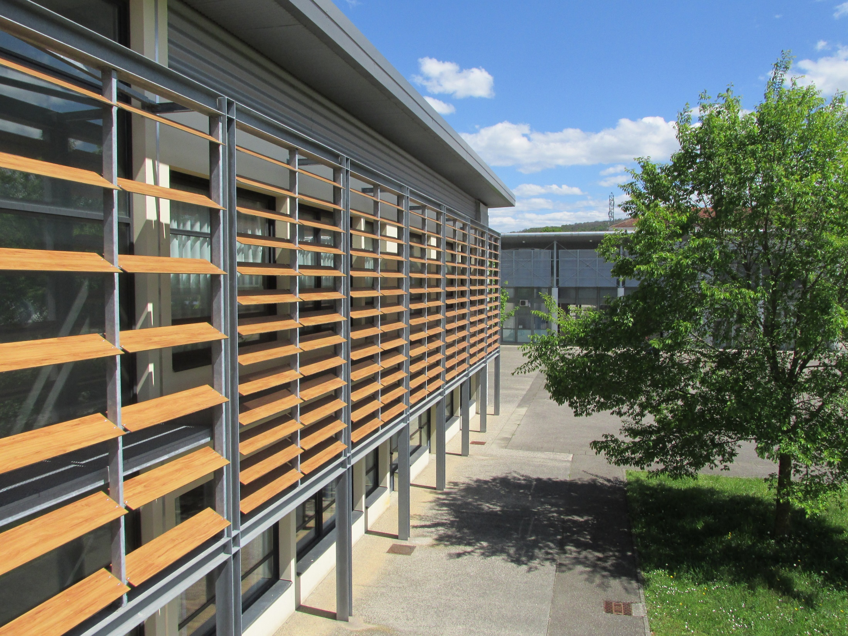
Depuis 1943
LYCEE PROFESSIONNEL ALEXANDRE BERARD

Slide 2
collégiens
GRETA de l’Ain pour la formation continue des adultes
lycéens
étudiants
apprentis

Slide 3

Mentions complémentaires
Titres professionnels
BTS
Term Pro
1ère Pro
2ème année CAP
2nde Pro
1ère année CAP
Troisième

Slide 4



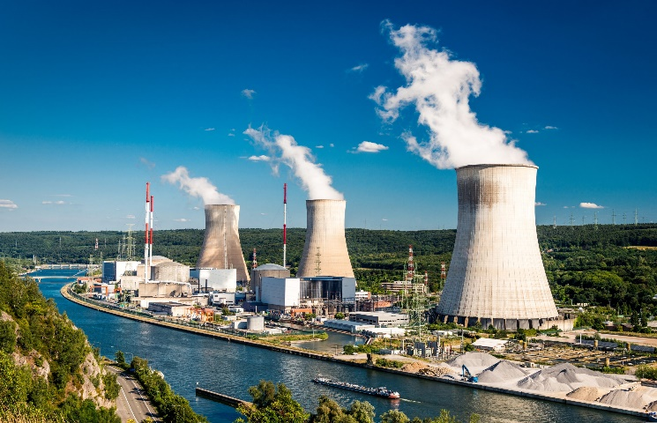

Formations ouvertes en POST BAC:
Titre pro « technicien d’exploitation nucléaire » (niveau BTS)
Titre pro « mécanique robinetterie »
(niveau BAC)

Slide 5
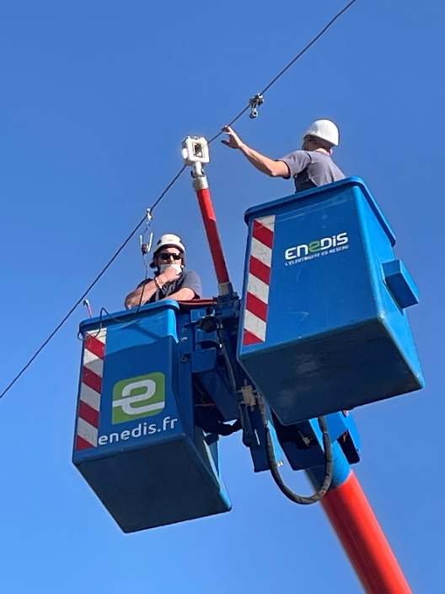
Formations ouvertes en POST BAC:
Mention complémentaire « technicien en réseaux électriques » (2 promos)
Titre pro « monteur de réseaux électriques aéro-souterrains »
(4 promos)

Slide 6

Coloration BAC PRO
BAC PRO MELEC coloré métiers du nucléaire et monteurs réseaux
BAC PRO MSPC et TCI colorés métiers du nucléaire
8 boursiers de l’UMN

Slide 7
Baccalauréat Professionnel
Enseignement Général
Maths Sciences
Langue vivante 1 + LV2 pour tertiaires
Histoire Géographie EMC
Français
Education Physique et Sportive
Arts appliqués
(co-intervention, chef d’œuvre, accompagnement…)
Enseignement Professionnel
Lié au métier
Prévention Santé Environnement
Economie et droit
(co-intervention, chef d’œuvre, accompagnement…)
Période de formation en milieu professionnel rémunérée
20 semaines
+ 6 semaines insertion pro ou poursuite d’études

Slide 8
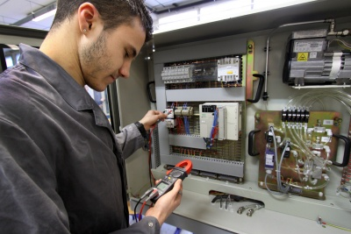
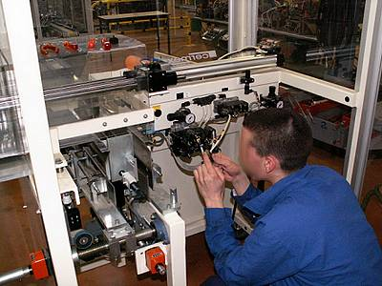

BAC INDUSTRIEL :
BAC métiers de l’électricité et de ses environnements connectés
BAC installateur en chauffage climatisations et énergies renouvelables
BAC technicien chaudronnerie industrielle
BAC maintenance des systèmes de production connectés

Slide 9
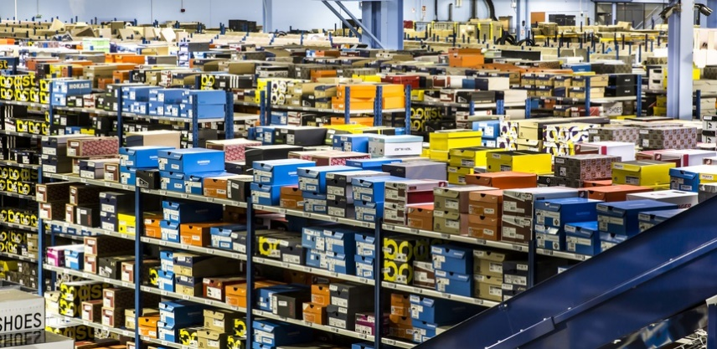
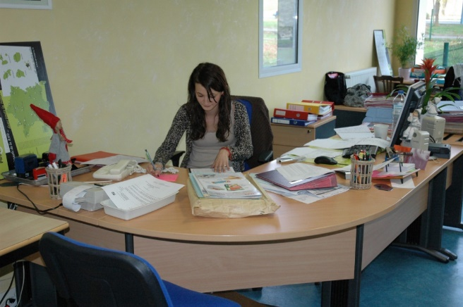

BAC TERTIAIRE :
BAC assistance à la gestion des organisations et de leurs activités
BAC organisation de transport de marchandises
BAC logistique
BAC métiers du commerce et de la vente

Slide 10
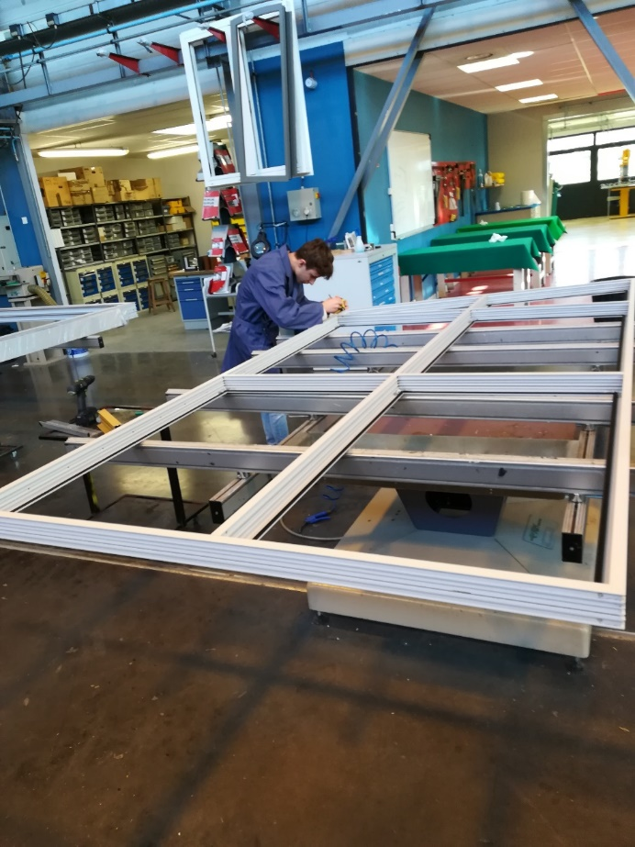
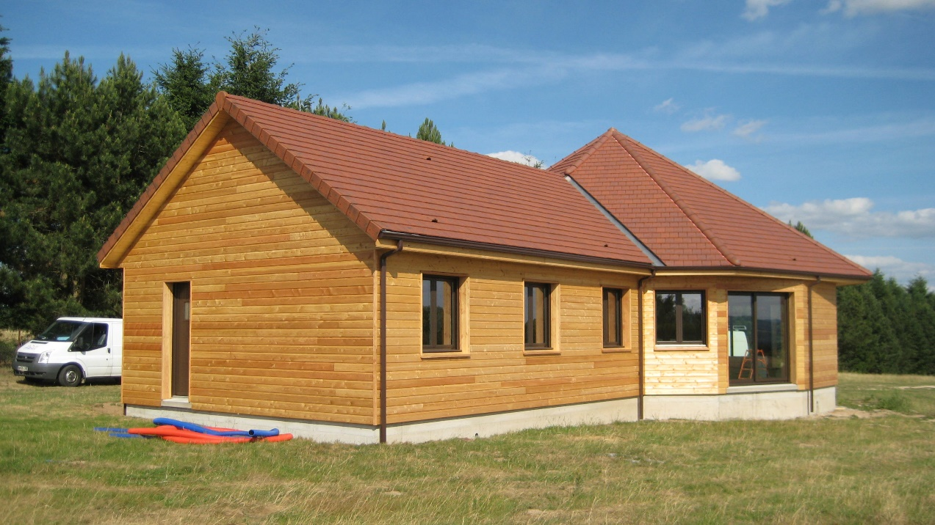
BAC BATIMENT :
BAC technicien constructeur bois
BAC menuiserie aluminium verre

Slide 11
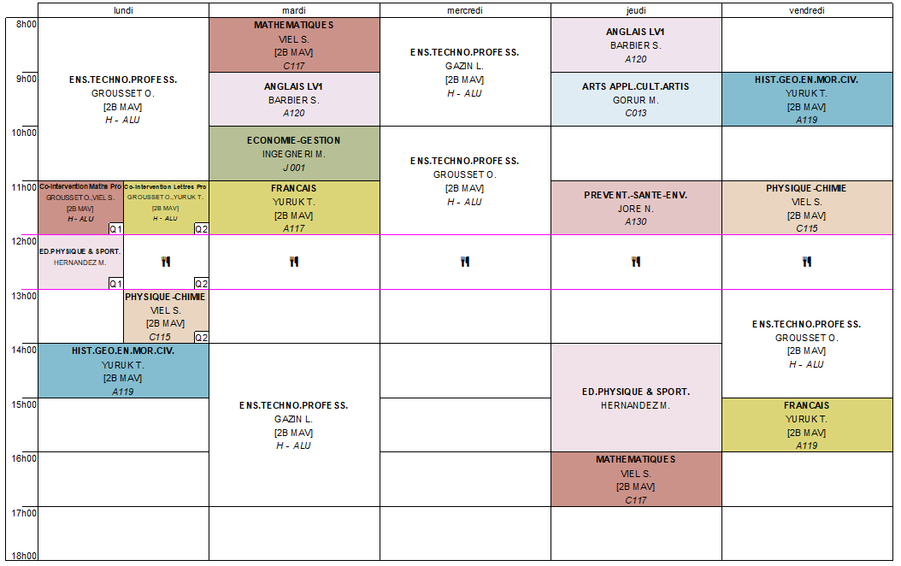
Baccalauréat Professionnel
(exemple d’emploi du temps)

Slide 12
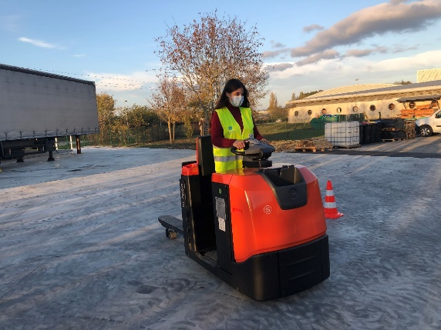
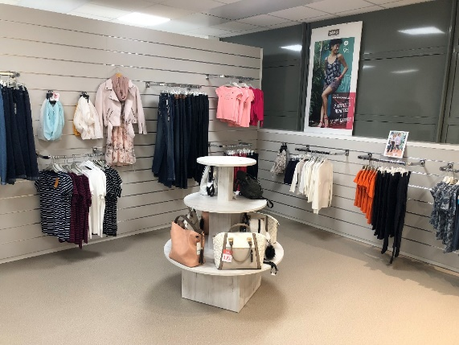
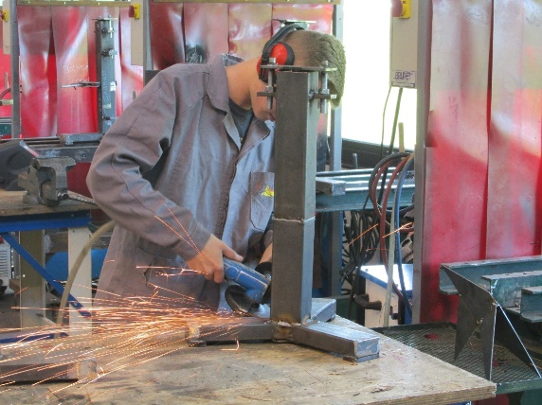
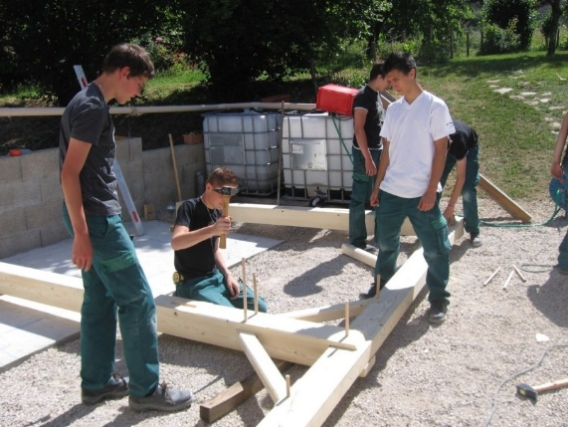
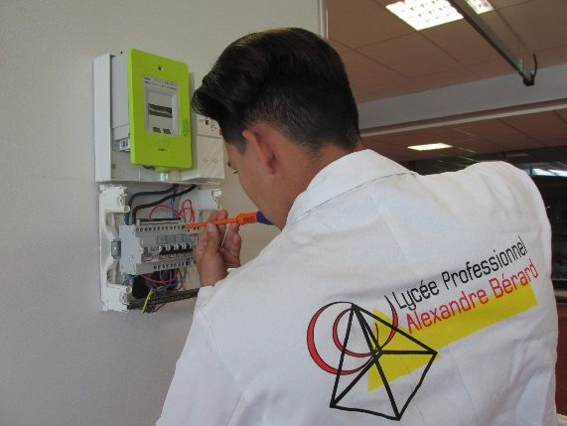
5 CAP :
CAP électricien
CAP monteur installations thermiques
CAP charpentier
CAP équipier polyvalent de commerce
CAP opérateur opératrice logistique

Slide 13
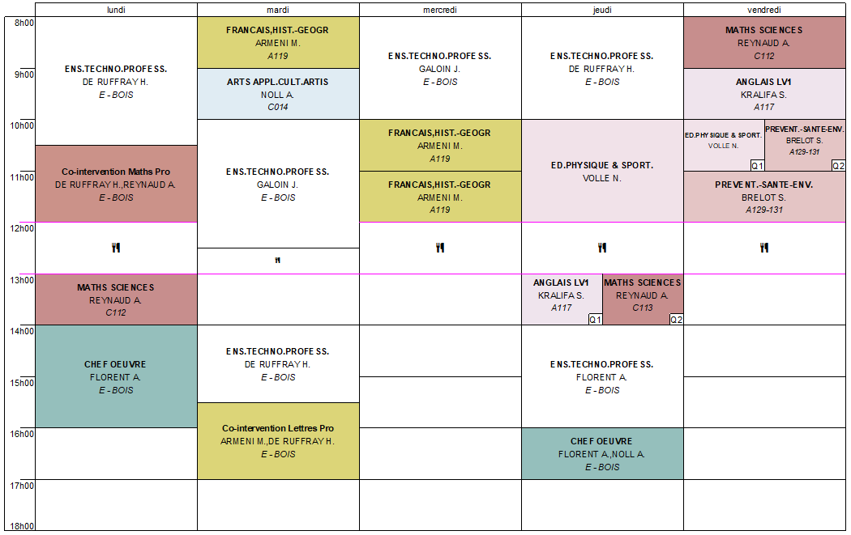
CAP (exemple d’emploi du temps)

Slide 14
Visites virtuelles des espaces professionnels, témoignages d’anciens élèves et vidéos métiers présents sur le site internet du lycée !!!
Mini-stages du 23 février au 3 avril: un mini-stage est une formidable occasion de venir découvrir les formations et les ateliers du LP ! Adressez vous à vos professeurs principaux
Journée portes ouvertes du lycée Bérard
Samedi 14 mars 2026 de 9h à 16h non stop

Slide 15


